Slide 1
Introducción a programación enfocado a análisis de datos
Leonardo Sánchez

Slide 2
Diferencia entre Programadores: desarrolladores vs Analista de datos

Slide 3
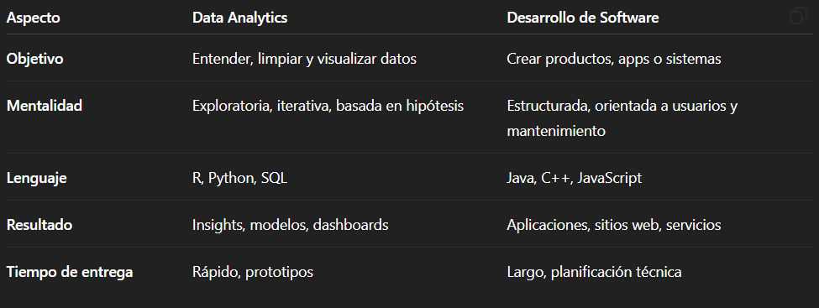

Slide 4
Programar
Programar no es escribir código, es enseñar a una máquina a resolver problemas paso a paso.
Es una forma estructurada de pensar (computational thinking).
Implica descomponer un problema, detectar patrones, abstraer lo esencial y diseñar soluciones repetibles.
En data analytics, programar = automatizar tareas + explorar datos + generar conocimiento.
Ejemplo conceptual:
Antes se hacía un análisis con Excel → hoy lo automatizas con un script de 5 líneas en R.

Slide 5
Por qué los analistas necesitan programar
Eficiencia → automatizar tareas repetitivas (limpieza, cálculos, informes).
Precisión → eliminar errores humanos típicos de Excel.
Escalabilidad → analizar millones de filas sin límites de celdas.
Reproducibilidad → un análisis hecho con código puede repetirse igual mañana.
Integración → unir datos de múltiples fuentes (APIs, bases de datos, archivos).
Creatividad → construir visualizaciones personalizadas y modelos propios.

Slide 6
¿Como funciona un programa?
Entrada → el programa recibe datos (archivos, bases, inputs).
Procesamiento → los transforma, limpia, analiza.
Salida → devuelve resultados (gráficos, tablas, insights).

Slide 7
¿Cómo la programación potencia el análisis?
Cambiamos de puntos de vista:
(“qué pasó”)
(“por qué pasó”)
(“qué pasará”).
Ejemplo:
Qué pasó : describir el promedio de ventas del passado mes.
Por qué pasó : qué factores influyen en esas ventas.
qué pasará : modelo que estima ventas futuras.

Slide 8
Conceptos básicos de programación
Algoritmo
Entorno
Sintaxis
Variables y Tipos de datos

Slide 9
Conceptos básicos de programación
5. Estructura de datos
6. Operadores
7. Estructura de control
8. Funciones

Slide 10
Conceptos básicos de programación
9. Entrada y salida
10. Librerías y paquetes
11. Debugging
12. Razonamiento y buenas practicas

Slide 11
Ejemplo practico, querry en wikipedia:
Los datos están en todas partes solo hay que saber donde buscarlos o a quien pedírselos
  Imaginemos que queremos información de la universidad de navarra
  ¿Como harían esa tarea sin browsers ni chat gpt?
  Accedamos una de las bases de datos publicas mas grandes que existen y preguntémosles directamente usando sql
  https://query.wikidata.org/

Slide 12
Querry de wikipedia
SELECT ?property ?propertyLabel ?value ?valueLabel WHERE {
wd:Q926068 ?property ?value .
SERVICE wikibase:label { bd:serviceParam wikibase:language "es,en". }
}
LIMIT 50

Slide 13
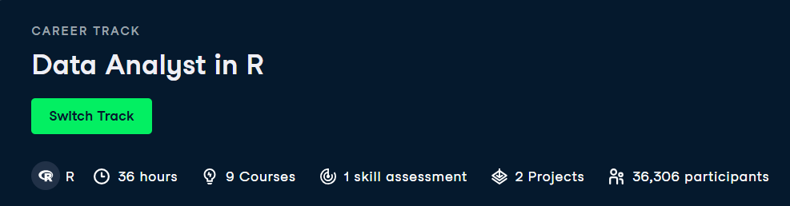
¿Que debería hacer cuando no hay clases?
Data Analyst path en data camp:
https://app.datacamp.com/learn/career-tracks/data-analyst-with-r

Slide 14
Video interesante
La Ciencia de Datos tiene que ver más con personas que con datos | Ivo Giulietti | TEDxSantaTecla
  https://www.youtube.com/watch?v=wfWWWhVsv78

Slide 15
